Slide 1
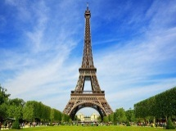

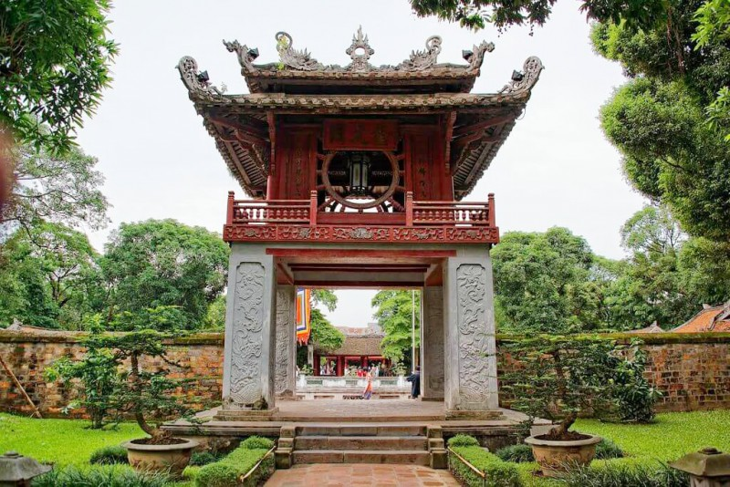
KHỞI ĐỘNG
Quan sát các bức tranh: Hai nửa trái-phải của tháp Eiffel, con bướm, Khuê Văn Các rồi cho nhận xét.

Slide 2
§5. HÌNH CÓ TRỤC ĐỐI XỨNG (TIẾT 1)
- Nhận biết được trục đối xứng của một hình phẳng.
- Nhận biết được những hình phẳng trong tự nhiên có trục đối xứng (khi quan sát trên hình 2 chiều).

Slide 3

Lấy 2 miếng bìa giống nhau để xếp thành hình như hình 42 (SGK/108).
d
Hình trên là hình có trục đối xứng, đường thẳng d là trục đối xứng của hình.

Slide 4
Lấy 4 miếng bìa giống nhau để xếp thành hình như hình 43 (SGK/108).
d
Hình 43
Hình trên là hình có trục đối xứng, đường thẳng d là trục đối xứng của hình

Slide 5
Chú ý
Hình có trục đối xứng còn được gọi là hình đối xứng trục.

Slide 6
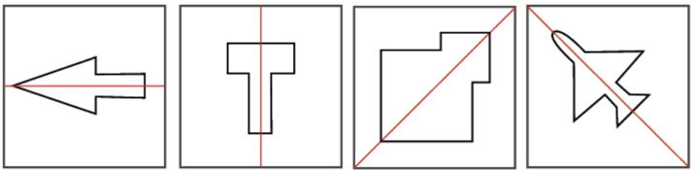
Ví dụ:
Các hình có trục đối xứng. Đường màu đỏ ở mỗi hình là trục đối xứng của hình đó:

Slide 7

Hoạt động nhóm:
Gấp, vẽ trục đối xứng của những hình sau rồi cho biết mỗi hình có bao nhiêu trục đối xứng.

Slide 8
Đáp án (mỗi hình xác định đúng được 2,5đ) :
d là trục đối xứng của đoạn thẳng AB.
Đường tròn có nhiều trục đối xứng, mỗi trục là một đường thẳng đi qua tâm O.
Hình thang cân có một trục đối xứng là đường thẳng a.
Lục giác đều có 6 trục đối xứng.

Slide 9
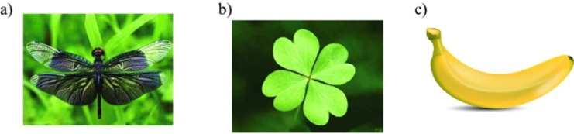
Bài tập bổ sung 1:
Cho biết những hình nào có trục đối xứng, hình nào không có trục đối xứng?
- Hình a, b có trục đối xứng.
- Hình c không có trục đối xứng.

Slide 10

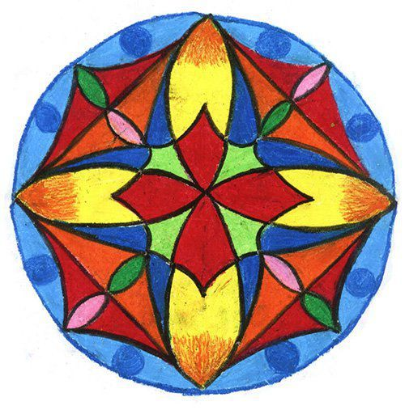


Bài tập bổ sung 2:
Trong các hình sau, hình nào có trục đối xứng? Hãy chỉ ra trục đối xứng của hình đó (kể cả màu sắc và họa tiết).

Slide 11
Đáp án:
- Chữ cái H là hình có trục đối xứng.
Có 2 trục đối xứng (trục thẳng đứng và trục nằm ngang).
- Ngôi sao 5 cánh là hình có trục đối xứng.
Có 5 trục đối xứng đi qua 5 đỉnh của ngôi sao.
- Hình họa tiết trang trí là hình có trục đối xứng.
Có 4 trục đối xứng đi qua tâm của hình họa tiết.

Slide 12
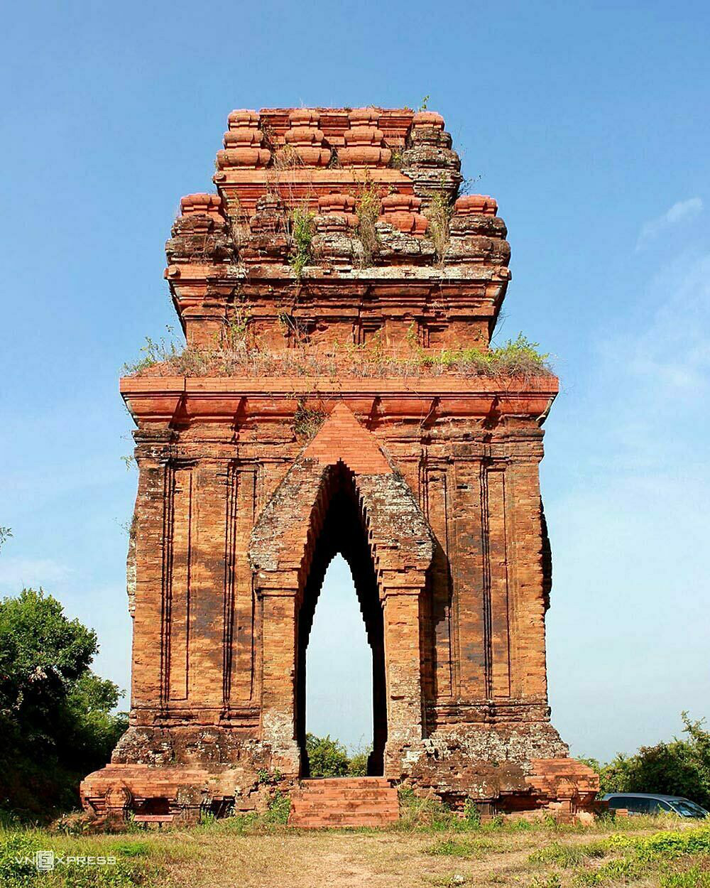

Thử thách nhỏ
Tính đối xứng là một yếu tố tạo nên sự cân đối, hài hòa của các hình. Tuy nhiên, không phải lúc nào ta cũng có thể gấp hình để biết hình có trục đối xứng hay không. Em hãy quan sát và vẽ phác trục đối xứng của hình Tháp Chàm và ngôi sao sáu cánh dưới đây (nếu có).
Tháp Chàm
Ngôi sao sáu cánh

Slide 13

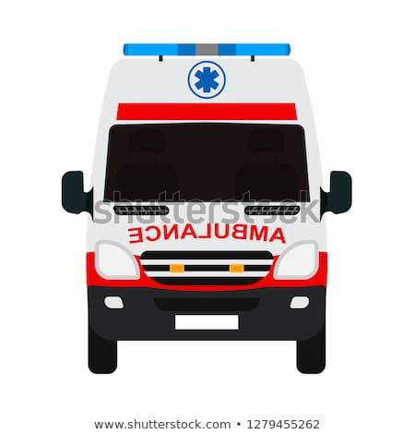
Một số xe cứu thương có dòng chữ:
Em có biết
AMBULANCE
Vậy dòng chữ đó là gì?
Thông thường khi gặp xe cứu thương, các xe khác phải nhường đường; tuy nhiên người ngồi trong xe đằng trước không nghe thấy còi hụ vì cửa xe đóng kín. Tài xế thường quan sát xe phía sau qua gương chiếu hậu. Khi nhìn qua gương chiếu hậu thì chữ trên xe sẽ chuyển thành
AMBULANCE
Trong tiếng Việt, ambulance có nghĩa là xe cứu thương.
Nếu sắp xếp chúng lại thì hình gồm hai chữ đó có trục đối xứng như hình vẽ dưới đây.
AMBULANCE
AMBULANCE
Nhờ tính đối xứng, tài xế dễ nhận ra đằng sau có xe cứu thương để nhường đường.

Slide 14
Hướng dẫn tự học ở nhà
- Nhận biết hình có trục đối xứng trong thực tiễn và chỉ ra trục đối xứng của hình đó.
- Nhớ đặc điểm của hình có trục đối xứng.
- Làm bài tập: Tìm trục đối xứng của các hình sau: hình vuông, hình chữ nhật, hình tam giác đều, hình bình hành, hình thoi.
- Tìm hiểu trước nội dung các bài tập 1, 2, 3 SGK trang 109.

